Slide 1

Digitální dvojče robotického kloubu
Vysoká škola technická a ekonomická
v Českých Budějovicích
Ústav technicko-technologický
Autor práce: Josef Dvořák
Vedoucí práce: doc. Ing. Petr Hrubý, CSc.
Oponent práce: Ing. Bohumil Vrhel

Slide 2
Motivace k řešení problému
Zlepšení znalostní o robotice.
Zlepšení schopnosti programovat a obsluhovat simulační programy.
Zjištění užitečnosti digitálního dvojčete u podobného projektu.

Slide 3
Cíl Práce
Cílem této práce je důkladně prozkoumat literaturu zabývající se robotikou. Možnost uplatnění na trhu pro industriálně stylizované cenově dostupné robotické rameno. Vytvořit digitální dvojče.

Slide 4
Výzkumné problémy
Návrh ramena
Ekonomické zhodnocení řešení

Slide 5
Použité metody
Analýza literatury
Výpočty mechanismu
3D modelování
Počítačová simulace
Ekonomické zhodnocení řešení

Slide 6
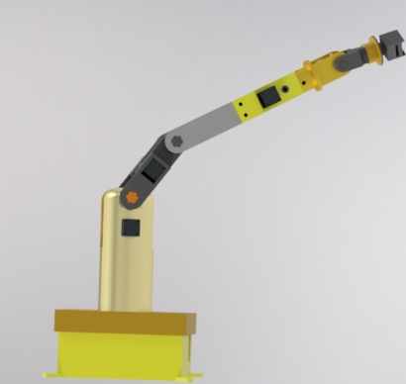
Návrh ramena
  Volba vhodné konstrukce ramena
  Volba vhodného počítačového softwaru spojeného s návrhem ramena a digitálního dvojčete kloubu.
  Volba vhodného materiálu.

Slide 7
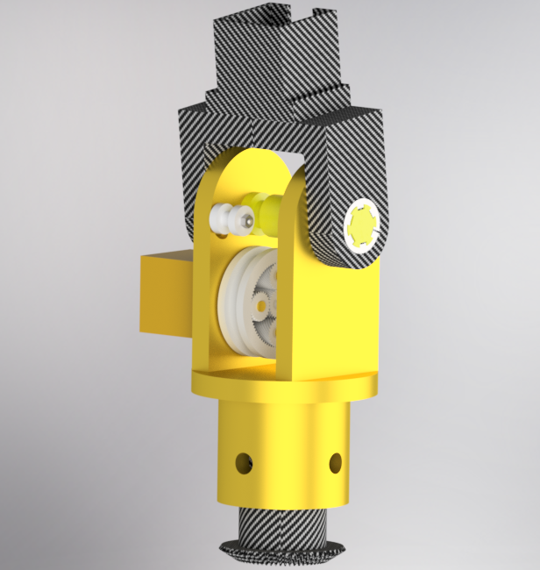
Model
Součásti
Směry pohybu
Popis
Zvolený materiál

Slide 8
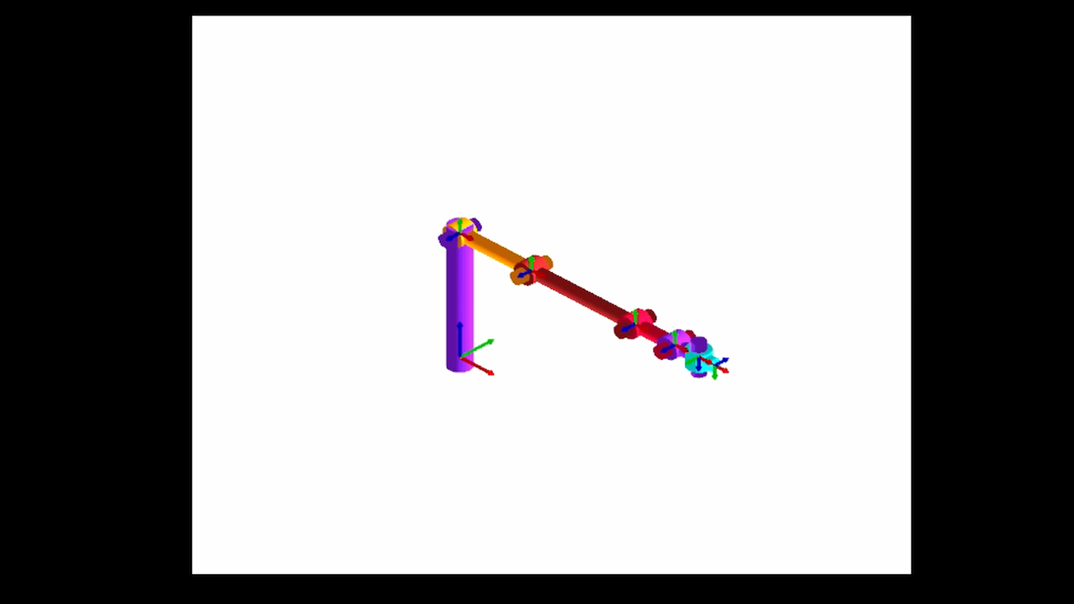
Simulace

Slide 9
Ekonomické zhodnocení
Srovnání s komerčními roboty
  Cena výroby
    14 141 Kč
  THOR
    9 411 Kč
  Educational 6 axis robot
    55 000 Kč
  KUKA Aglius
    200 000 Kč

Slide 10
Přínos/Shrnutí práce
Přínos
  Kolekce kvalitních zdrojů.
  Možnost užití modelu navrženého v práci.
Shrnutí
  Výpočty
  Simulace
  Ekonomické zhodnocení

Slide 11
Doplňující otázky
Pro jaké práce je především robot určen?
Jaká jsou rizika použití krokových motorů pro pohon ramen?
Jak eliminovat vůle mechanismů při ovlivňování opakovatelné polohovatelnosti?

Slide 12
Děkuji za pozornost

